Slide 1
«Разработка программного
обеспечения для расчета спектров
реакторных антинейтрино»
Научный руководитель: Олег Титов
Лаборатория теоретической физики ОФН НИЦ КИ
Студент: Даниэль Попов
Студент гр. М20-115
Москва 2021

Slide 2
Мотивация
1/9
Знание спектров реакторных антинейтрино представляет большой интерес как для фундаментальной науки (осцилляционные реакторные эксперименты), так и для прикладных задач (нейтринный метод мониторинга работы ядерного реактора);
Проблема реакторной антинейтринной аномалии: последние экспериментальные данные НИЦ КИ свидетельствуют о том, что существующие на данный момент конверсионные спектры рассчитаны неточно – простое решение RAA;
Цель работы
Разработать программное обеспечение для конверсии кумулятивных бета-спектров в спектры антинейтрино, провести «калибровку» на основе имеющихся моделей;
Пересчитать спектры ²³⁵U и ²³⁸U с учетом поправки НИЦ КИ;

Slide 3
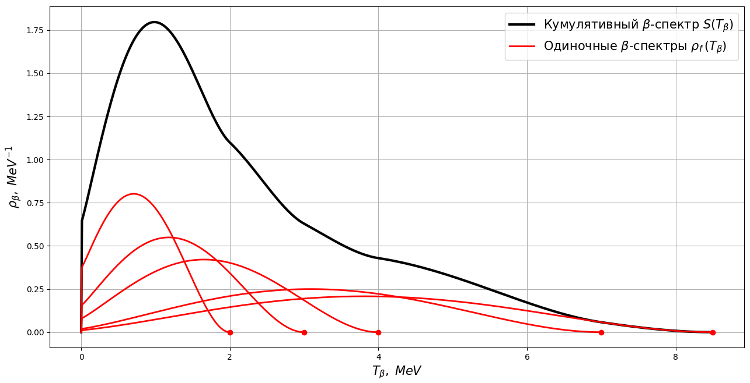
Реакторные спектры
2/9
Методы расчета:
Прямое суммирование (ab initio);
Конверсия кумулятивных бета-спектров [получены группой ILL в 80-ых годах];
Модели конверсионных спектров:
ILL-Vogel (80-ые годы) – «грубая» конверсия
Mueller (2011) – «грубая» конверсия + ab initio
Huber-Mueller (2011) – «аккуратная» конверсия

Slide 4
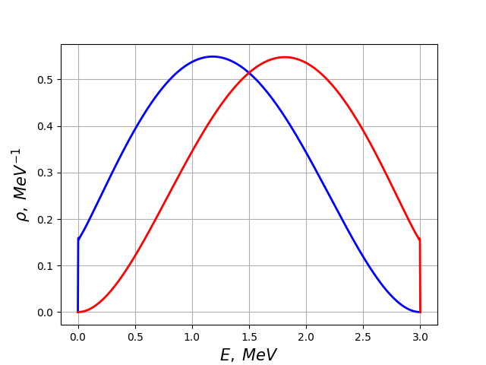
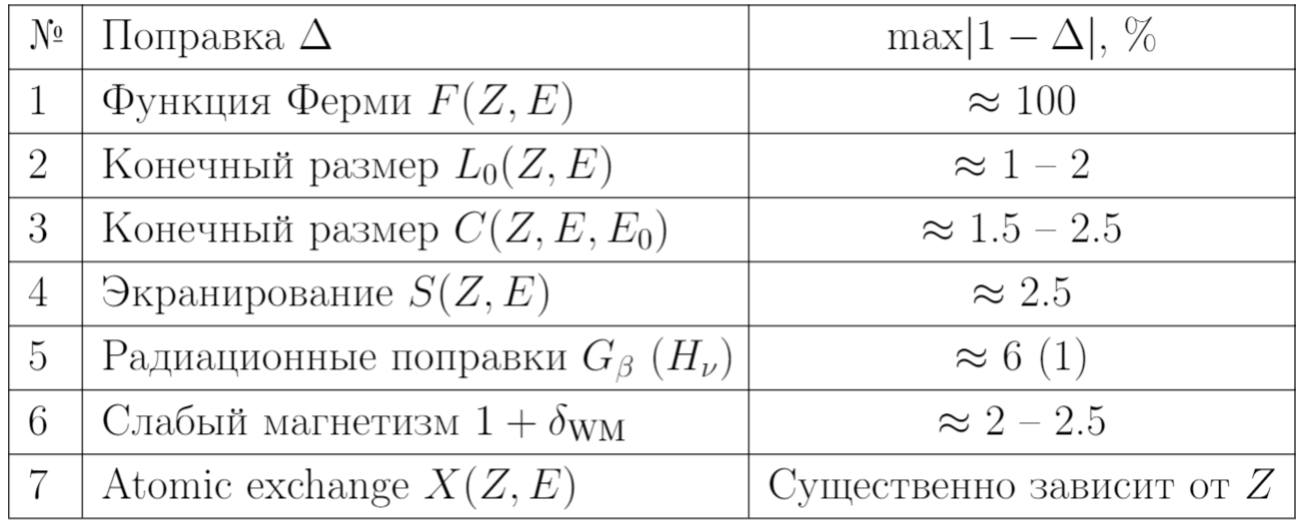
Спектры бета-распада
3/9

Slide 5
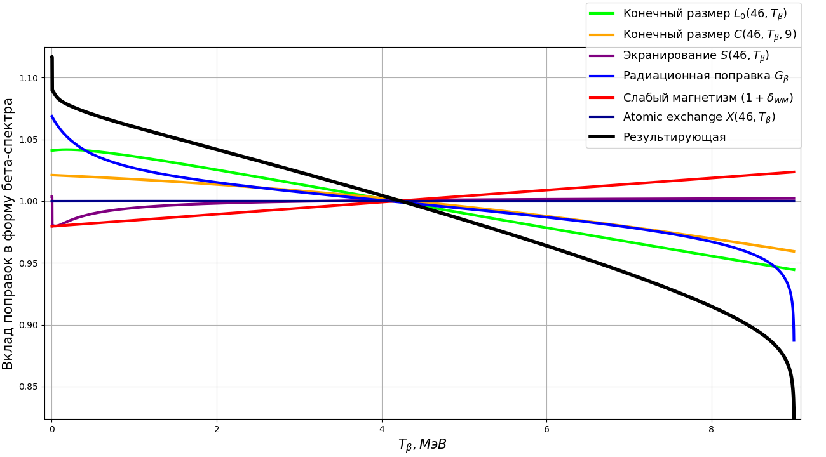
Вклад поправок в форму одиночного бета-спектра
4/9

Slide 6
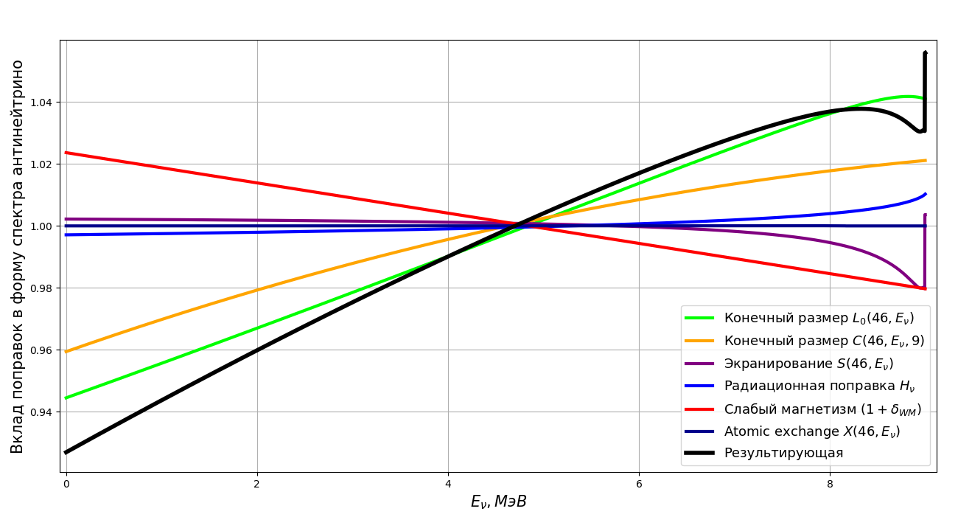
5/9
Вклад поправок в форму одиночного спектра антинейтрино

Slide 7
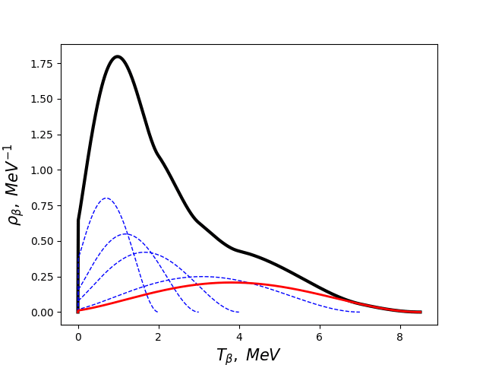
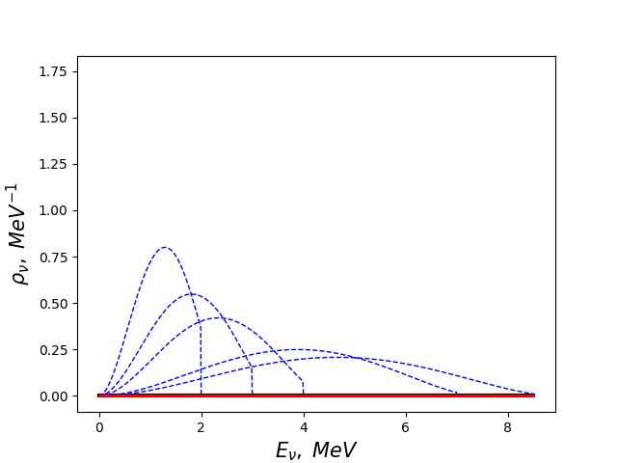
Процедура конверсии: наивный пример
6/9

Slide 8
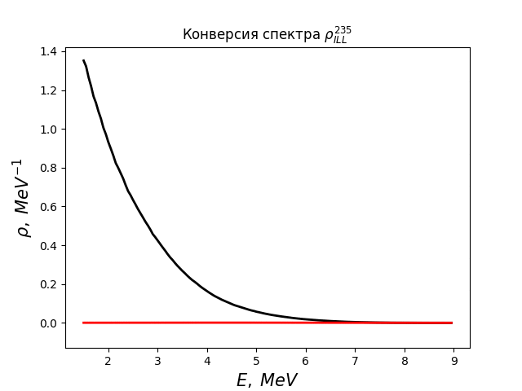
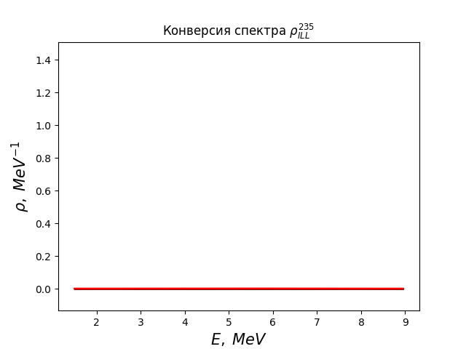
Процедура конверсии: реальные данные
7/9

Slide 9
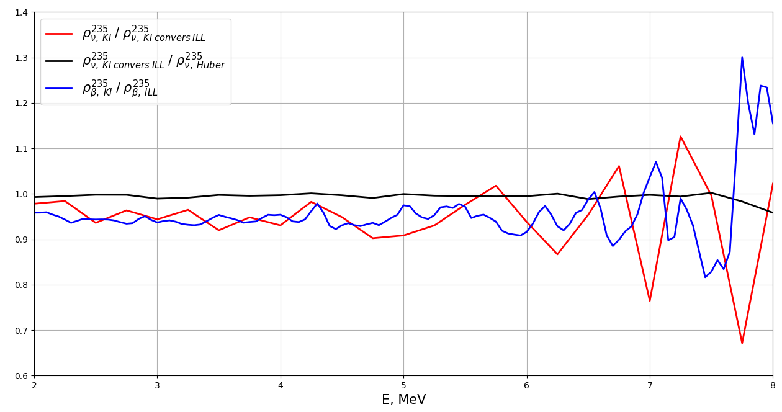
Поправка НИЦ КИ
8/9

Slide 10
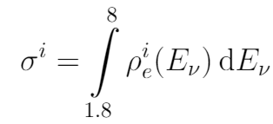
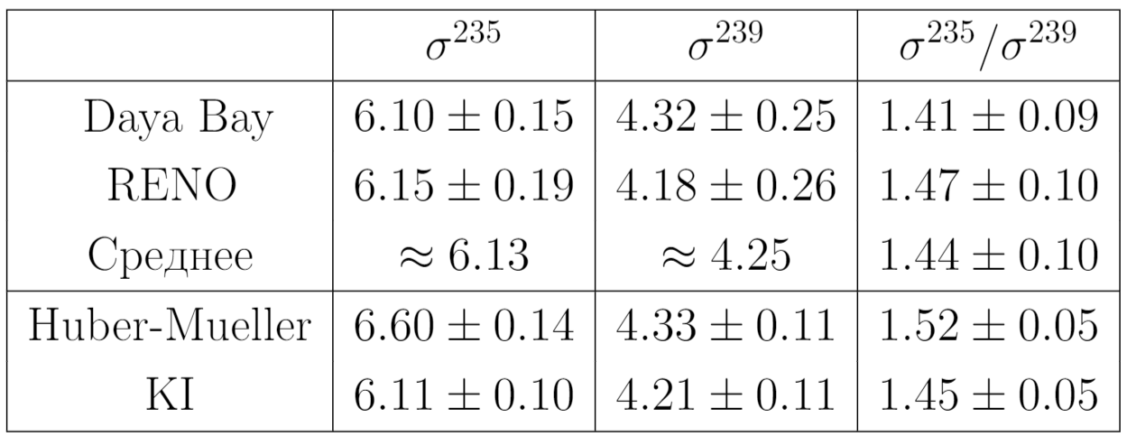
Обратный бета-распад : взвешенное сечение
9/9

Slide 11
Заключение
Создано и запатентовано программное обеспечение для расчетов спектров реакторных антинейтрино методом конверсии;
Рассчитаны спектры ²³⁵U и ²³⁸U с учетом поправки НИЦ КИ;
Рассчитано взвешенное сечение ОБР с учетом поправки НИЦ КИ, которое согласуется с экспериментальными данными в пределах погрешностей;
Вероятно, подтверждена гипотеза о неправильной нормировке кумулятивного бета-спектра ²³⁵U группы ILL, что закрывает вопрос реакторной антинейтринной аномалии;

Slide 12
Спасибо за внимание!

Slide 14
Дополнительные слайды

Slide 15
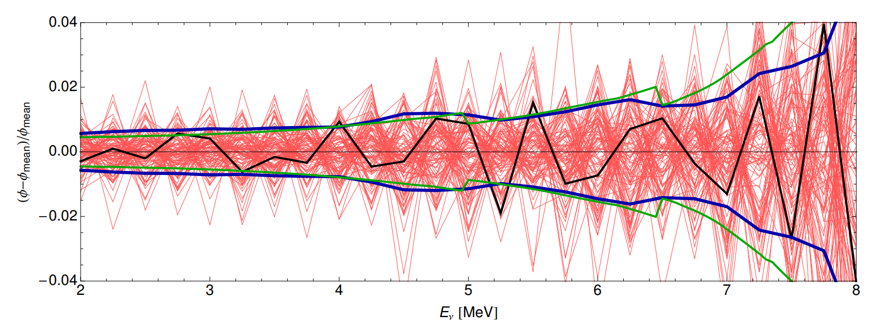
Устойчивость конверсии
Huber P. «Determination of antineutrino spectra from nuclear reactors»
Phys. Rev. — 2011. — авг. — т. 84, №2— arXiv:1106.0687 [hep-ph]

Slide 16
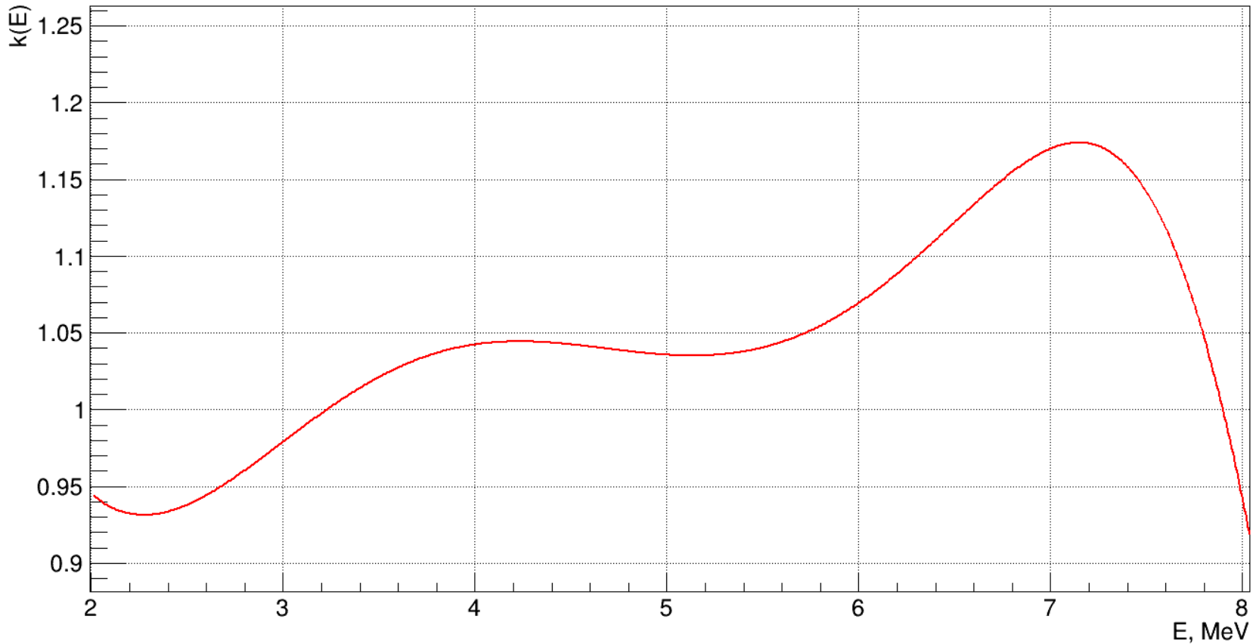
Корреляционная функция пересчета

Slide 17
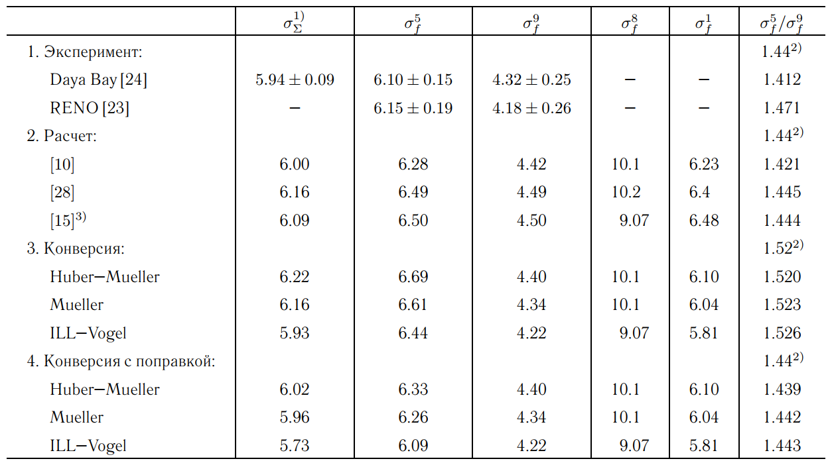
Взвешенные сечения
Копейкин В.И., Панин Ю.Н., Сабельников А.А. «Измерение отношения кумулятивных спектров бета-частиц от продуктов деления ²³⁵U и ²³⁹Pu для решения задач физики реакторных антинейтрино»
Ядерная физика – 2021. – том 84 №1. – с. 3 – 11

